Slide 1
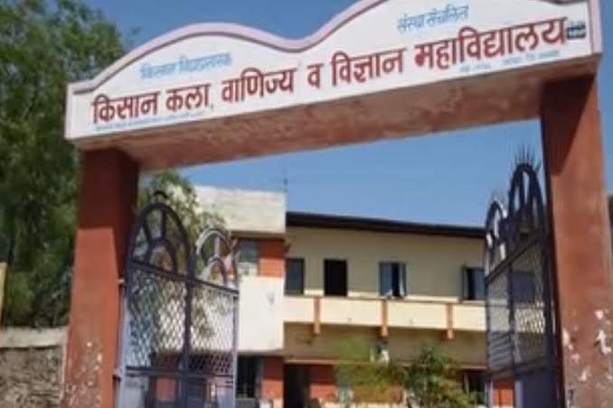
कबचौ उमवि जळगाव संलग्नित
किसान कला, वाणिज्य व विज्ञान महाविद्यालय पारोळा जि. जळगाव

Slide 2
द्वितीय वर्ष कला सत्र चौथे विषय: राज्यशास्त्र महाराष्ट्रातील स्थानिक आणि जिल्हा प्रशासन DSC-1D दि. ०६/१२/२०१९
सादरकर्ते
सहा. प्रा. शशिकांत पाटील

Slide 3
घटक: ०१ महाराष्ट्राचे स्थानिक आणि शहरी प्रशासन उपघटक: ग्रामपंचायतीची रचना
स्थापना तरतूद
सदस्य
पात्रता
निवड
कार्यकाल
आरक्षण
मतदार संघ
पदाधिकारी
सभा
ग्रामसभा

Slide 4
धन्यवाद

